Slide 1
Funktionalie programmierung mit Vavr und Resilience4j
Robert Winkler

Slide 2

Über mich
Software Architekt bei Deutsche Telekom – Connected Home (Qivicon)
Ersteller von Swagger2Markup und Resilience4j
Vavr- Contributor
Twitter: @rbrtwnklr
GitHub: RobWin

Slide 3
WAS macht Funktionale programmierung aus?
Funktionen sind “first-class citizen”
Funktionen können Variable zugewiesen werden
Funktionen höherer Ordnung
Funktionen können als Parameter übergeben werden
Funktionen können als Resultat zurückgegeben werden
Funktionen ohne Seiteneffekte (Referentielle Transparenz)
Komposition von Funktionen (Seperation of Concerns)
Persistente (unveränderliche) Datenstrukturen
Algebraische Datentypen (Summen- und Produkt-Typen)

Slide 4
Komposition von FUNKTIONEN
Funktionen können miteinander verkettet werden
Durch Anwendung einer Funktion auf dem Resultat einer anderen Funktion entsteht eine neue Funktion.
Die Funktionen f: X → Y und g: Y → Z können zu einer Funktion h: g(f(x)) verkettet werden mit h: X → Z.
Function1<Integer, Integer> plusOne = a -> a + 1; Function1<Integer, Integer> multiplyByTwo = a -> a * 2; Function1<Integer, Integer> plusOneAndMultiplyBy2 = plusOne.andThen(multiplyByTwo); then(plusOneAndMultiplyBy2.apply(2)).isEqualTo(6);

Slide 5
Was sind FUNKTIONEN höherer ORDNUNG?
Funktionen können als Parameter übergeben werden
Funktionen können als Resultat zurückgegeben werden
Function1<Function1<Integer, Integer>, Function1<Integer, Integer>> multiplyByTwo = (Function1<Integer, Integer> function) -> (Integer y)
-> function.apply(y) * 2; Function1<Integer, Integer> plusOneAndMultiplyTwo = multiplyByTwo.apply(a -> a + 1);
then(plusOneAndMultiplyTwo.apply(2)).isEqualTo(6);

Slide 6
WAS ist Referentielle Transparenz?
Der Aufruf einer Funktion mit den selben Parametern liefert stets dasselbe Ergebnis, ist also unabhängig vom Kontext.
// Mit Seiteneffekt
int globalValue = 0;
int add(int x) { if(globalValue == 10)
throw new IllegalStateException("Invalid parameter"); globalValue++; return x + globalValue; }
// Referentiell transparent
int add(int x, int y) { return x + y; }

Slide 7
(PURE) Funktionen ohne Seiteneffekte
Potentieller Input:
Parameter
Instanzvariablen
Globale Variablen
Potentieller Output:
Rückgabewert
Instanzvariablen
Global Variablen
Exception
Veränderlicher Parameter
Potentieller Input:
Parameter
Potentieller Output:
Rückgabewert

Slide 8
Imperativ vs funktional: Seperation of CONCERNS
List<String> errors = new ArrayList<>(); int errorCount = 0; Fileeader fr = new FileReader(fileName); BufferedReader br = new BufferedReader(fr); String line = br.readLine(); while (errorCount < 40 && line != null){ if(line.startsWith("ERROR")){ errors.add(line); errorCount++; } line = br.readLine(); }
List<String> errors = Files.lines(Paths.get(fileName)) .filter(l -> l.startsWith("ERROR")) .limit(40)
.collect(toList());

Slide 9
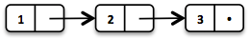
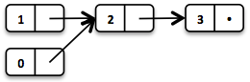
Was sind persistente Datenstrukturen?
Liefert bei einer Änderung eine veränderte Kopie von sich selbst zurück liefert und behält ihren vorherigen Zustand
Datenstrukturen können sie sich im Speicher vorgehaltene Werte teilen
List<Integer> list1 = List.of(1, 2, 3); List<Integer> list2 = list1.replace(1,0);

Slide 10
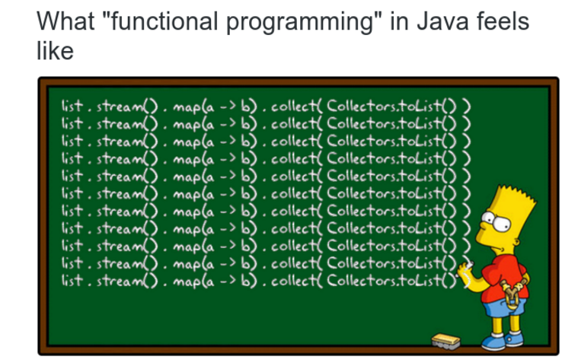
Funktionale PROGRAMMIERUNG mit JAVA 8
Java Collections API
add(), remove(), clear()
Nur drei neue Datenstrukturen (Optional, Stream, CompletableFuture)
Nur funktionale Schnittstellen mit bis zu zwei Parametern (Function, BiFunction, …)
Checked exceptions in Funktionen
Umständliche Collection-API: list.stream().map(...).collect(toList())

Slide 11


JAVASLANG IST nun VAVR

Slide 12
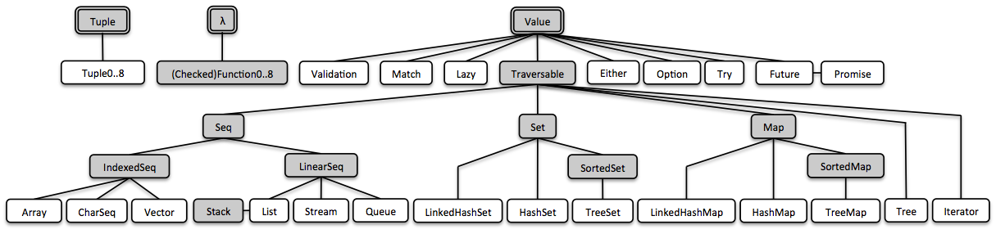
Was ist VAVR?
Eine Bibliothek die persistente Datenstrukturen und algebraische Datentypen für Java8 bereitstellt
Orientiert sich bei der Namensgebung an Scala

Slide 13
VAVR: persistente Datenstrukturen
Die Datenstrukturen können beliebig konvertiert werden
List<String> filterOranges(List<String> fruits){ return fruits
.map(String::toUpperCase) .filter(fruit -> fruit.equals("ORANGE")); }
List<String> fruits = List.of("orange", "apple", "lemon"); java.util.List<String> oranges = filterOranges(fruits).toJavaList();
java.util.List<String> fruits = Arrays
.asList("orange", "apple", "lemon"); List<String> oranges = filterOranges(List.ofAll(fruits));

Slide 14
VAVR: persistente Datenstrukturen
// Java9 Factory Methode zur Initialisierung
Map<String, MonetaryAmount> prices = HashMap.of( "orange", Money.of(2, "EUR"), "apple", Money.of(1.50, "EUR"), "lemon", Money.of(1, "EUR"));
// Option ist in die API integriert Option<MonetaryAmount> peachPrice = prices.get("peach"); Map<String, MonetaryAmount> doubledPrices = prices
.mapValues(price -> price.multiply(2)); MonetaryAmount price = List.of("orange", "orange", "apple") .map(doubledPrices) .reduce(MonetaryAmount::add);
then(price).isEqualTo(Money.of(11, "EUR"));

Slide 15
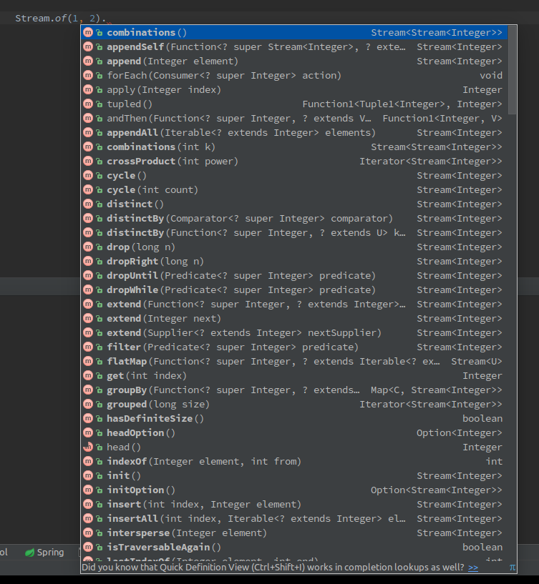

VAVR: persistente Datenstrukturen
OMG! Sehr viele Operatoren!!!!

Slide 16
VAVR: Currying
Erlaubt die partielle Anwendung einer Funktion durch das Umwandeln einer Funktion mit N Argumenten in eine modifizierte Funktion mit N-1 Argumenten
Eine Funktion mit zwei Argumenten f: A1 x A2 → B wird in eine modifizierte Funktion mit einem Argument f’: A1 → (A2 → B) umgewandelt
Das Festsetzen von einem oder mehreren Parametern erfolgt von links nach rechts
Function2<Integer, Integer, Integer> sum = (a, b) -> a + b; // Parameter a wird mit 2 festgesetzt Function1<Integer, Integer> add2 = sum.curried().apply(2); then(add2.apply(4)).isEqualTo(6);

Slide 17
VAVR: Memoization
Ermöglicht, dass eine Methode nur beim ersten Aufruf ausgeführt wird und bei weiteren Aufrufen der gespeicherte Wert zurückgeliefert wird
Function0<Double> hashCache = Function0.of(Math::random).memoized(); double randomValue1 = hashCache.apply(); double randomValue2 = hashCache.apply(); then(randomValue1).isEqualTo(randomValue2);

Slide 18
VAVR: Lifting
Ermöglicht eine partielle Funktion in eine totale Funktion umzuwandeln, die den Datentyp Option zurück gibt.
Eine partielle Funktion von X nach Y ist eine Funktion f: X' → Y, wobei X' eine Teilmenge von X ist
Eine partielle Funktion funktioniert nur für einen Teil der Eingabewerte korrekt und wirft bei einer ungültigen Eingabe einen Fehler
Function2<Integer, Integer, Integer> divide = (a, b) -> a / b; Function2<Integer, Integer, Option<Integer>> safeDivide = Function2.lift(divide); // = None Option<Integer> i1 = safeDivide.apply(1, 0); // = Some(2) Option<Integer> i2 = safeDivide.apply(4, 2);

Slide 19
VAVR: Algebraische Datentypen
Produkttypen: Enthalten in der Regel mehrere Werte, die Felder heißen
Tuple0…8
Summen- oder Variantentypen: Für jeden Typ gibt es nur eine fixe Anzahl an Varianten
Option (Some, None)
Try (Sucess, Failure)
Either (Left, Right)

Slide 20
VAVR: TUPLES
Es gibt Tuple mit bis zu 8 Feldern
Tuples sind praktisch, wenn eine Funktion mehr als einen Rückgabewert hat
// = (Java, 8) Tuple2<String, Integer> java8 = Tuple.of("Java", 8);
// = (vavr, 1) Tuple2<String, Integer> vavr1 = java8.map( s -> s.substring(2) + "vr", i -> i / 8); String vavr = vavr1._1; int one = vavr1._2;

Slide 21
VAVR: Option
Repräsentiert einen optionalen Wert (Some oder None)
Hat mehr Operatoren als Java 8‘s Optional und ist serialisierbar
Kann in andere Datentypen wie Try oder Either konvertiert werden
String helloWorld = Option.of("Hello") .map(value -> value + " world") .peek(value -> LOG.debug("Value: {}", value)) .getOrElse(() -> "Ich muss weg!");

Slide 22
VAVR: Try
Repräsentiert eine Berechnung, die entweder erfolgreich durchgeführt (Success) oder mit einem Fehler beendet wurde (Failure)
// Service Interface mit Checked exception interface HelloWorldService { String sayHelloWorld(String name) throws BusinessException; }
String result = Try.of(() -> service.sayHelloWorld("Robert")) .map(value -> value + " und allen Anwesenden") .recover(BusinessException.class, throwable -> "Ich muss weg!") .onFailure(throwable -> LOG.warn("Handled exception", throwable))
.getOrElse("Ich muss auch weg")
interface HelloWorldService { Try<String> sayHelloWorld(String name); }

Slide 23
VAVR: EITHER
Repräsentiert einen Wert aus zwei möglichen Typen
Eignet sich als entweder-oder Rückgabewert (Right oder Left)
Kann auch als Alternative für Option und Try verwendet werden
Right vergleichbar mit Some oder Success
Left vergleichbar mit None oder Failure
Either<Exception, String> either = Either.right("Hello world"); String result = either .map(String::toUpperCase) .get();
then(result).isEqualTo("HELLO WORLD");
Try<String> toTry = either.toTry(); Option<String> toOption = either.toOption();

Slide 24
VAVR: Lazy
Repräsentiert einen Wert, der unter Umständen noch nicht berechnet wurde
Die Berechnung ist thread-safe
Kann man mit einem Supplier vergleichen, hat aber einen wesentlichen Unterschied: Der berechnete Wert wird gecached
Lazy<Double> lazy = Lazy.of(Math::random); lazy.isEvaluated(); // = false lazy.get(); // = 0.123 (random generated) lazy.isEvaluated(); // = true lazy.get(); // = 0.123 (cached)

Slide 25
VAVR: PATTERN MATCHING
Pattern Matching erlaubt einen Wert gegen Patterns zu prüfen
Mächtige Alternative zu Java‘s Switch statement
$() - Wildcard pattern
$(value) - Equals pattern
$(predicate) - Conditional pattern
public String patternMatching(Integer i){ return Match(i).of( Case($(1), () -> "1"), Case($(isIn(2, 3)), () -> "2 or 3"), Case($(anyOf(is(4), noneOf(is(5), is(6)))),
() -> "4 or not (5 or 6)"), Case($(), () -> "?")); }

Slide 26
Was ist Resilience4j?
Eine leichtgewichtige Fehlertoleranz-Bibliothek, die von Netflix Hystrix inspiriert wurde, aber speziell für funktionale Programmierung konzipiert ist
Stellt Funktionen höherer Ordnung bereit, mit denen funktionale Schnittstellen, Lambda Ausdrücke und Methoden-Referenzen um Funktionalität erweitert werden können
CircuitBreaker: Schützt Funktionen mit einer „Sicherung“
RateLimiter: Limitiert die Rate von Funktionsaufrufen
Retry: Wiederholt fehlgeschlagene Funktionen automatisch
BulkHead: Limitiert die Anzahl gleichzeitiger Funktionsaufrufe
TimeLimiter: Limitiert die Laufzeit von Funktionen

Slide 27
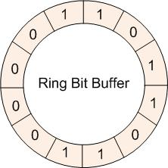
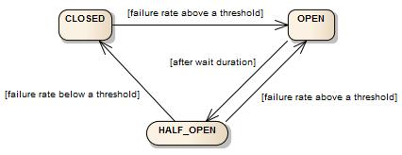
Resilience4j: CIRCUITBREAKER
1000 Aufrufe
Eine Zustandsmaschine mit drei Zuständen: CLOSED, OPEN, HALF_OPEN
Konfigurierbarer Schwellwert für die Fehlerrate
Erlaubt eine konfigurierbare Anzahl von Testaufrufen im HALF_OPEN Zustand
Speichert den Status von Funktionsaufrufen in zwei Bit Ring Buffer
Array mit 16 long (64-bit) Werten kann den Status von 1024 Aufrufen speichern
Kein rollendes Zeitfenster
Fehlerrate 50%
CircuitBreakerOpenException
10 Aufrufe

Slide 28
Resilience4j: CIRCUITBREAKER
CircuitBreakerConfig circuitBreakerConfig = CircuitBreakerConfig.custom() .failureRateThreshold(50) .waitDurationInOpenState(Duration.ofSeconds(5)) .recordFailure(throwable -> Match(throwable).of( Case($(instanceOf(IOException.class)), true), Case($(instanceOf(WebApplicationException.class)), ex -> ex.getResponse().getStatus() == INTERNAL_SERVER_ERROR), Case($(), false))) .build();
CircuitBreaker circuitBreaker = CircuitBreaker.of(„backendName", circuitBreakerConfig); Callable<String> decoratedSupplier = CircuitBreaker .decorateCallable(circuitBreaker, () -> service.sayHelloWorld("Robert"));
String result = Try.ofCallable(decoratedSupplier) .getOrElse("Ich muss weg!");

Slide 29
Resilience4j: FUNKTION höherer ORDNUNG
static <T> Callable<T> decorateCallable(CircuitBreaker circuitBreaker,
Callable<T> callable){ return () -> { CircuitBreakerUtils.isCallPermitted(circuitBreaker); try { T returnValue = callable.call(); circuitBreaker.onSuccess(); return returnValue; } catch (Throwable throwable) { circuitBreaker.onError(throwable); throw throwable; } }; }

Slide 30
Resilience4j: CIRCUITBREAKER METRICS
Es werden Metriken für das Monitoring gemessen
Metriken können mit Hilfe von Dropwizard Metrics oder Prometheus exportiert werden
CircuitBreakerRegistry registry = CircuitBreakerRegistry.ofDefaults(); CircuitBreaker cb1 = registry.circuitBreaker(„name1");
CircuitBreaker cb2 = registry.circuitBreaker(„name2"); CircuitBreaker.Metrics metrics = cb1.getMetrics(); float failureRate = metrics.getFailureRate(); int bufferedCalls = metrics.getNumberOfBufferedCalls(); int failedCalls = metrics.getNumberOfFailedCalls(); int successfulCalls = metrics.getNumberOfSuccessfulCalls(); long notPermittedCalls = metrics.getNumberOfNotPermittedCalls(); MetricRegistry metricRegistry = new MetricRegistry(); metricRegistry
.registerAll(CircuitBreakerMetrics.ofCircuitBreakerRegistry(registry));

Slide 31
Resilience4j: CIRCUITBREAKER EVENTS
// Event handler
circuitBreaker.getEventPublisher() .onSuccess(event -> LOG.debug(…)) .onError(event -> LOG.warn(…)) .onStateTransition(event -> LOG.info(…);
// Reactive stream RxJava2Adapter.toFlowable(circuitBreaker.getEventPublisher()) .filter(event -> event.getEventType() == Type.ERROR) .cast(CircuitBreakerOnErrorEvent.class) .subscribe(event -> LOG.warn(…));
// Circular Buffer
CircularEventConsumer<CircuitBreakerEvent> ringBuffer = new CircularEventConsumer<>(10); circuitBreaker.getEventPublisher().onEvent(ringBuffer); List<CircuitBreakerEvent> bufferedEvents = ringBuffer.getBufferedEvents();

Slide 32
Resilience4j: CIRCUITBREAKER RXjava2
Es gibt RxJava2 Operatoren für Observable, Flowable und Single
CircuitBreaker
RateLimiter
Retry
public Observable<String> methodWhichReturnsAnObservable() { return service.methodWhichReturnsAnObservable() .timeout(1, TimeUnit.SECONDS) .lift(CircuitBreakerOperator.of(circuitBreaker)); }

Slide 33
Resilience4j: RETRY
RetryConfig config = RetryConfig.custom() .maxAttempts(3) .waitDuration(Duration.ofMillis(100))
.intervalFunction(IntervalFunction.ofExponentialBackoff()) .retryOnException(throwable -> API.Match(throwable).of( Case($(instanceOf(IOException.class)), true), Case($(), false))) .build(); Retry retry = Retry.of("backendName", config); Callable<String> decoratedCallable = CircuitBreaker .decorateCallable(circuitBreaker, () -> service.sayHelloWorld("Robert"));
decoratedCallable = Retry.decorateCallable(retry, decoratedCallable);
String result = Try.ofCallable(decorateCallable) .getOrElse("Ich muss weg!");

Slide 34
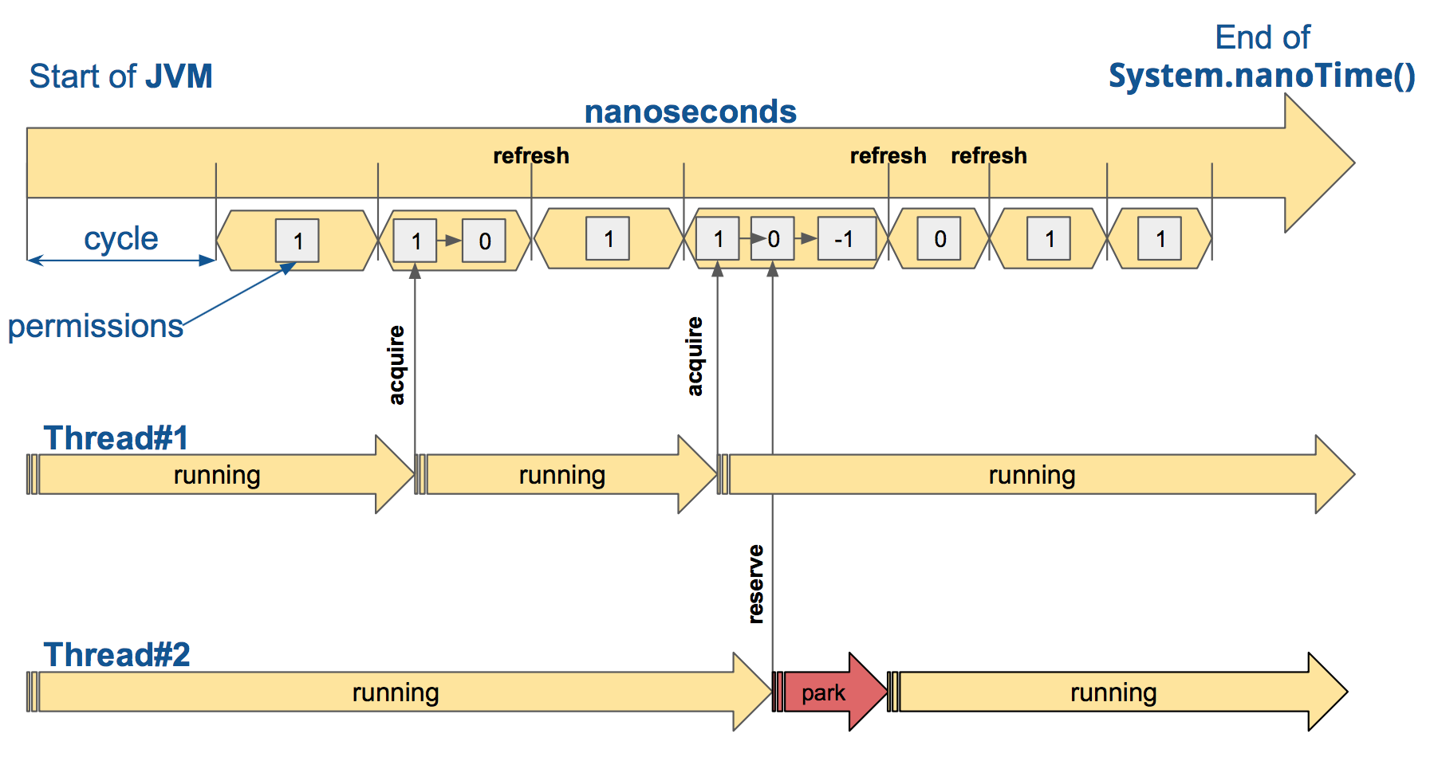
Resilience4j: Ratelimiter
Die Zeit wird in Zyklen eingeteilt. Jeder Zyklus hat eine konfigurierbare Dauer.
Jeder Zyklus erlaubt eine konfigurierbare Anzahl von Funktionsaufruf-Berechtigungen

Slide 35
Resilience4j: Ratelimiter
RateLimiterConfig config = RateLimiterConfig.custom() .timeoutDuration(Duration.ofMillis(100)) .limitRefreshPeriod(Duration.ofSeconds(1)) .limitForPeriod(1) .build(); RateLimiter rateLimiter = RateLimiter.of("backendName", config); Callable<String> decorateCallable = RateLimiter .decorateCallable(rateLimiter, () -> service.sayHelloWorld("Robert")); Try<String> firstTry = Try.ofCallable(decorateCallable); then(firstTry.isSuccess()).isTrue();
Try<String> secondTry = Try.ofCallable(decorateCallable); then(secondTry.isFailure()).isTrue(); then(secondTry.getCause()).isInstanceOf(RequestNotPermitted.class);

Slide 36
Resilience4j: BULKHEAD
BulkheadConfig config = BulkheadConfig.custom() .maxWaitTime(1000) .maxConcurrentCalls(10) .build(); Bulkhead bulkhead = Bulkhead.of("bar", config); Callable<String> decoratedCallable = Bulkhead .decorateCallable(bulkhead, () -> service.sayHelloWorld("Robert")); Try<String> firstTry = Try.ofCallable(decoratedCallable); Try<String> secondTry = Try.ofCallable(decoratedCallable); then(secondTry.getCause()).isInstanceOf(BulkheadFullException.class);

Slide 37
Resilience4j: Spring Boot
Spring Boot Starter
Konfiguration mittels Spring Boot Config-Datei
Annotationen für CircuitBreaker und RateLimiter
Neue HealthIndicator für CircuitBreaker und RateLimiter
Events werden über ein neuen Actuator Endpoints veröffentlicht
Metriken werden über den Actuator Metrics veröffentlicht
@CircuitBreaker(backend = "backendA") @Component(value = "backendAConnector") public class BackendAConnector implements Connector { ... }

Slide 38
FRAGEN?

